Slide 1
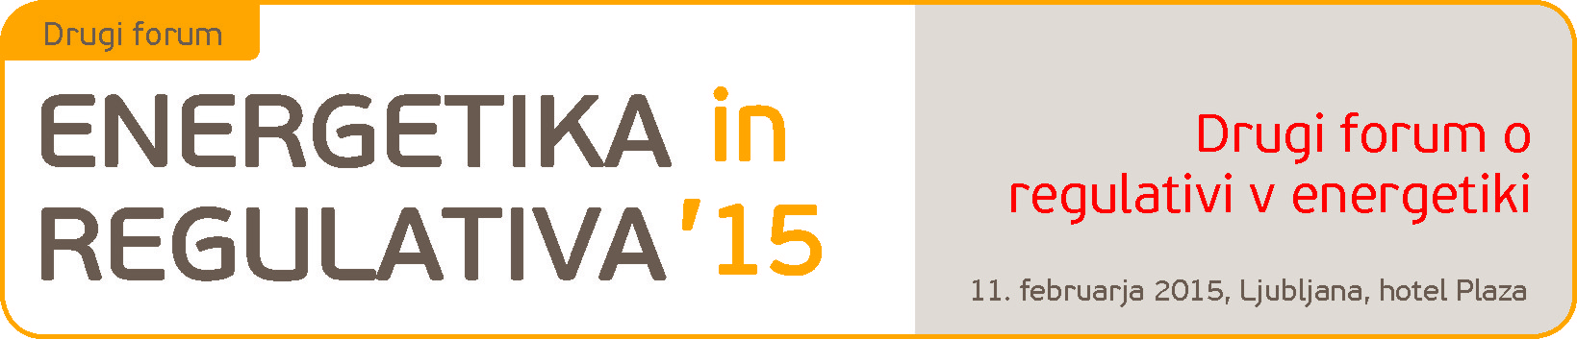
Mag. Boris Sovič
Elektro Maribor in GIZ DEE
Net - Metering

Slide 2
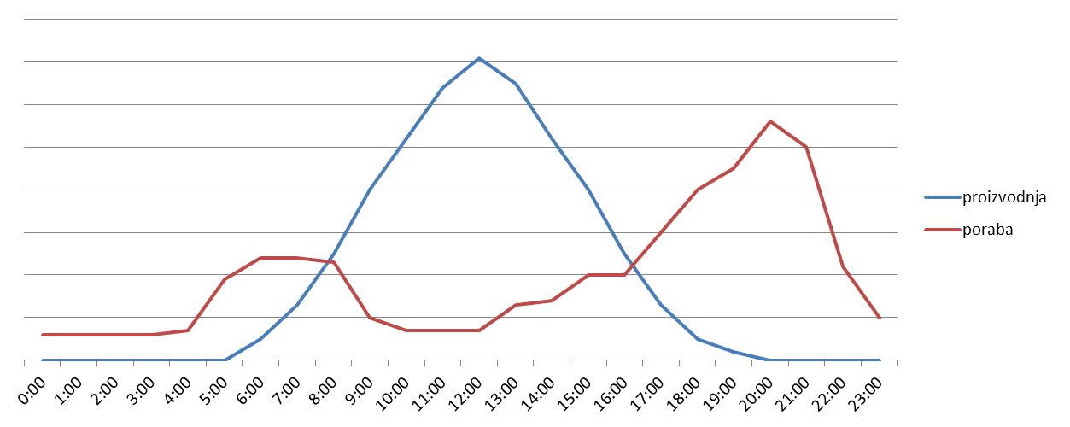
Neuravnoteženost proizvodnje in porabe
2
Pri net meteringu z letnim poračunom bi imelo omrežje vlogo hranilnika proizvedene el. moči in energije.
Proizvodnja električne energije ne sovpada s porabo v gospodinjstvih (2/3 porabe izven obdobja proizvodnje).
Primer dnevnega diagrama gospodinjskega uporabnika in proizvodnje sončne elektrarne
Energetika in regulativa ‘15, Ljubljana,
Plaza Hotel, 11. februarja 2015

Slide 3
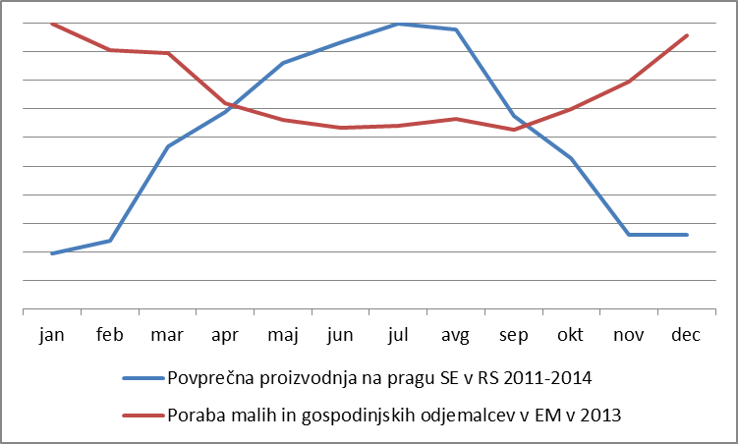
Neuravnoteženost proizvodnje in porabe
3
Pri net meteringu z letnim poračunom bi imelo omrežje vlogo hranilnika proizvedene el. moči in energije
Koncept Net – Metering z letnim obračunom porabe ne bi stimuliral odjemalcev, da bi prilagajali porabo proizvodnji (samozadostnost).
Primer letnega diagrama gospodinjskih odjemalcev in proizvodnje sončnih elektrarn
Energetika in regulativa ‘15, Ljubljana,
Plaza Hotel, 11. februarja 2015

Slide 4
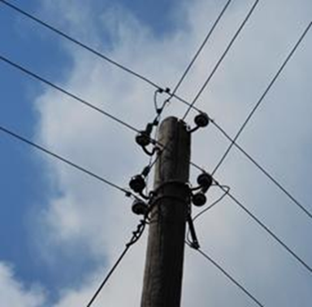
Elektrodistribucijsko podjetje
4
EDP zagotavlja sistemsko storitev – uporaba DEES
Če proizvajalec ne more doseči samozadostnosti, uporablja distribucijsko omrežje za stalno in nemoteno oskrbo v času, ko proizvodnja ne zadošča ali ni mogoča.
Odjemalci električne energije uporabljajo električno omrežje za zagotavljanje moči in dobavo energije, za kar plačujejo omrežnino.
Energetika in regulativa ‘15, Ljubljana,
Plaza Hotel, 11. februarja 2015

Slide 5
Uvedba sodobnega koncepta Net - Metering
5
Pravična porazdelitev stroškov in kakovost oskrbe
Prihodki EDP iz naslova omrežnine (uporaba omrežja) zagotavljajo zanesljivo obratovanje DEES in kakovostno oskrbo vseh odjemalcev.
Razpršeni OVE povzročajo poslabšanje kakovosti napajanja, kar terja dodatna vlaganja (ojačitve omrežja, regulacije, pametna omrežja).
Veljavni sistem omrežnin ne upošteva vplivov, ki jih povzroča dvosmeren pretok energije.
Energetika in regulativa ‘15, Ljubljana,
Plaza Hotel, 11. februarja 2015

Slide 6
Spodbujanje razpršene proizvodnje
6
Pravična porazdelitev stroškov in kakovost oskrbe
Sedanja PX3 shema omogoča korekten ločen obračun proizvedene in porabljene električne energije.
Dobavitelji električne energije odkupujejo proizvedeno električno energijo, distributerji pa za sistemske storitve proizvajalcem zaračunavajo omrežnino kot ostalim odjemalcem.
Zato je odprto vprašanje financiranja dodatnih stroškov za vključevanje razpršenih virov v omrežje. Sedaj jih namesto proizvajalcev pokrivajo vsi odjemalci.
Energetika in regulativa ‘15, Ljubljana,
Plaza Hotel, 11. februarja 2015

Slide 7
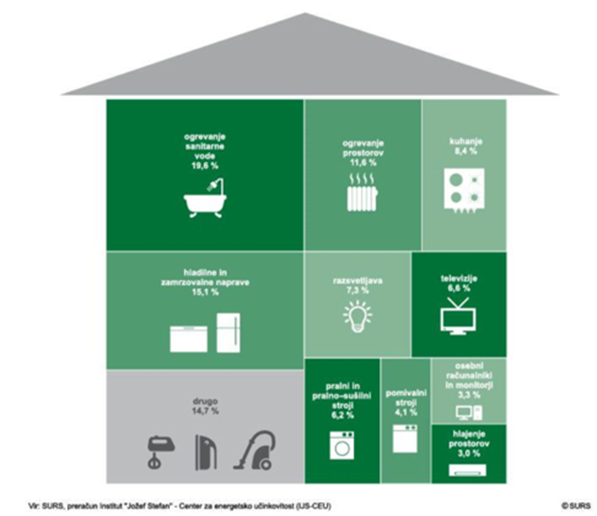
Raba električne energije v gospodinjstvih
7
Energetika in regulativa `15, Ljubljana,
Plaza Hotel, 11. februarja 2015

Slide 8
Hvala za pozornost!

